Slide 1
Reforma y Apertura en China
MI5081: Economía de Minerales
Profesores: Antonio Cecchi, Fernando Acosta
Expositor: Jorge Molina Ovalle
MSc in International Management
University of Nottingham

Slide 2
Reforma y Apertura: Contexto histórico
Comenzó en 1979 después de la muerte de Mao Zedong (1976) y el juicio de la Banda de los Cuatro
Fue encabezado por Deng Xiaoping
Introducción de la política de Reforma y Apertura

Slide 3
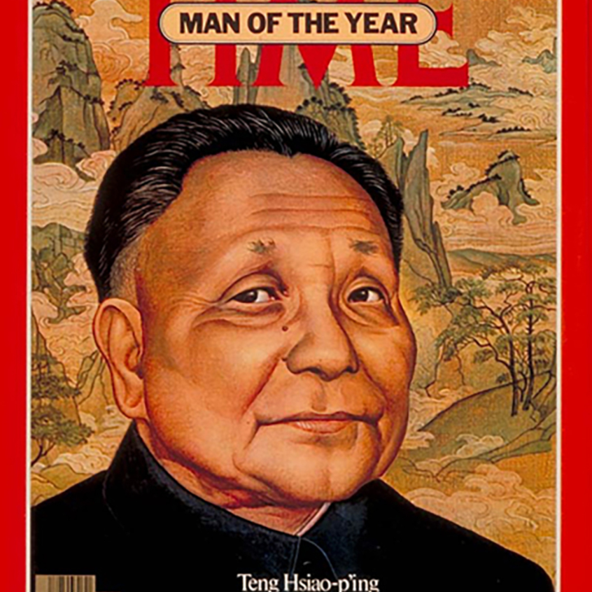
Deng Xiaoping
“Cruzar el río tanteando las piedras”
“No importa si un gato es blanco o negro mientras se coma al ratón”
“Volverse rico es glorioso”

Slide 4
1. Política del gradualismo
China adoptó una aproximación gradual a la Reforma y Apertura
Movimiento desde una economía centralmente planificada a un sistema económico socialista de mercado.
Socialismo con características chinas
Cuando se compara con la aproximación “big bang” de las economías de la Europa del Este, la aproximación gradual es probadamente más exitosa.

Slide 5
¿Por qué China adopta una aproximación gradual a la reforma y apertura?

Slide 6
Ventajas del gradualismo
Aprender haciendo
Las reformas ocurren a través de un proceso de aprendizaje
Minimizan el costo y los riesgos
La aproximación gradual ayuda a minimizar los costos y riesgos
Si una política no funciona se puede cambiar con mayor facilidad.

Slide 7
Ventajas del gradualismo
Menor resistencia
Los grupos políticos y sociales con intereses creados no sufren tan gravemente bajo una política de reforma gradual
Estabilidad económica
El gobierno central mantiene el control de los centros económicos claves para mantener la estabilidad macroeconómica.

Slide 8
2. Regímenes de negocios internacionales de China
Bajo el gradualismo, los regímenes comerciales internacionales se liberalizan paso a paso
Esto incluye:
Régimen de Inversión Extranjera Directa
Regimen de comercio internacional
Régimen cambiario

Slide 9
2.1 Régimen de Inversión Extranjera
A partir de 1979 China permitió la Inversión Extranjera Directa
Introdujo una serie de regulaciones sobre IED
El Regimen de Inversiones cubre cuatro dimensiones
Modo de entrada
Ubicación
Industria
Trato Impositivo Preferencial

Slide 10
Modo de Entrada
Inicialmente la IED era permitida solo en la forma de Joint Ventures
Las restricciones se redujeron gradualmente
Actualmente la forma de entrada más popular son las empresas de propiedad extranjera completa (WOFE: Wholly-Foreign Owned Enterprises)

Slide 11
Modo de Entrada
En ciertas industrias consideradas de vital importancia para los intereses de China solo se permiten Joint Ventures

Slide 12
Ubicación
Inicialmente los inversiones extranjeras eran permitidas solo en regiones costeras denominadas Zonas Económicas Especiales
En 1980 había cuatro ZEE: Shenzhen, Zhuhai, Shantou y Xiamen
En 1984 China abrió otras 14 zonas económicas
En 1990 se estableció Pudong (Shanghai)

Slide 13
Hoy en día hay zonas económicas especiales en la totalidad del país con diferentes nombres:
Zonas Económicas Especiales.
Zonas de Desarrollo Económico y Tecnológico
Zonas de Desarrollo Industrial de Alta Tecnología
Zonas de Procesamiento de Exportación

Slide 14
Industria
China mantiene un estricto control sobre las industrias en las cuales pueden entrar inversionistas extranjeros.
Industrias “alentadas-potenciadas”
Alta tecnología
Industrias Restringidas
Retail/Banca/Seguros
Industrias prohibidas
Publicidad
Industrias permitidas
Todo el resto

Slide 15
Las restricciones a la entrada han sido relajadas gradualmente
Uno de los principales impulsores fue la entrada a la OMC en 2001 que tuvo como efecto que la inversión extranjera fuera permitida en nuevas industrias.

Slide 16
Trato Impositivo Preferencial
A los inversionistas extranjeros se les concedió un trato impositivo preferencial y otros incentivos
Tasas de impuestos preferenciales
Excenciones fiscales (Tax Holidays)
Posibilidad de negociar otras concesiones
Sin embargo, esta política cambió en 2007

Slide 17
2.2 Régimen de Comercio Exterior
Antes de 1979 el comercio exterior en China estaba bajo un estricto control estatal
Altos aranceles
Las Empresas de Propiedad Estatal tenían el monopolio del comercio exterior
Liberalización gradual del régimen de Comercio exterior
Reducción de los aranceles
Empresas privadas con derecho a comerciar internacionalmente

Slide 18
Incremento de la liberalización posterior a la entrada de China a la OMC
Mayor reducción de aranceles
Eliminación de cuotas
Reducción/eliminación de subsidios

Slide 19
2.3 Regimen cambiario chino
Administrado por el Banco Popular de China
- Asociado a una paridad central
- Oscilación diaria en una banda de un 2%
Mantiene estabilidad para la toma de decisiones de las empresas.

Slide 20
Tuvo un 2% de revaluación en 2005
El gobierno de USA ha presionado en forma constante por una mayor revaluación.
En agosto de 2015 se devaluó en un 2%

Slide 21
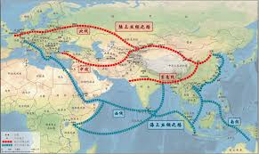
3. Profundización de la Reforma y Apertura
Creación de l Banco Asiático de Inversión e Infraestructura
Nueva ruta marítima y terrestre de la Seda (“Un cinturón, una ruta”)

